Slide 1
РЕСУРСОСБЕРЕГАЮЩИЕ ТЕХНОЛОГИИ В АПК
к.э.н., доцент кафедры педагогики и психологии профессионального образования РГАУ МСХА им. К. А. Тимирязева,
зам. руководителя ОЦ «Форсайт-образование» Каратаева О. Г.

Slide 2
Ресурсосберегающие технологии
«В экономическом смысле под интенсивной культурой мы разумеем не что иное, как концентрацию капитала на одной и той же земельной площади, вместо распределения его между земельными участками, находящимися один возле другого»
К. Маркс

Slide 3
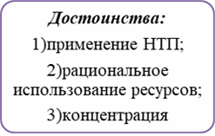
Факторы экономического роста
Экстенсивный рост
за счет наращивания средств производства и рабочей силы
Интенсивный рост
за счет применения новой техники, технологий, предметов труда, квалификационных кадров
Достоинства:
1) наиболее легкий путь повышения темпов экономического развития;
2) быстрее осваиваются
Недостатки:
1) технический застой;
2) старение оборудования на действующих предприятиях;
3) истощение природных ресурсов
Достоинства:
1)применение НТП;
2)рациональное использование ресурсов;
3)концентрация
Экономика носит инновационный характер, позволяющий сокращать единичные затраты ресурсов на производство продукции

Slide 4
Интенсификация производства
Ученые-экономисты, рассматривающие интенсификацию как увеличение выхода продукции на той же площади, аргументируют свою позицию тем, что рост продукции не всегда сопровождается дополнительными затратами. Эффективность производства должна обеспечить экономический рост народного хозяйства, который зависит также от экономического потенциала страны.

Slide 5
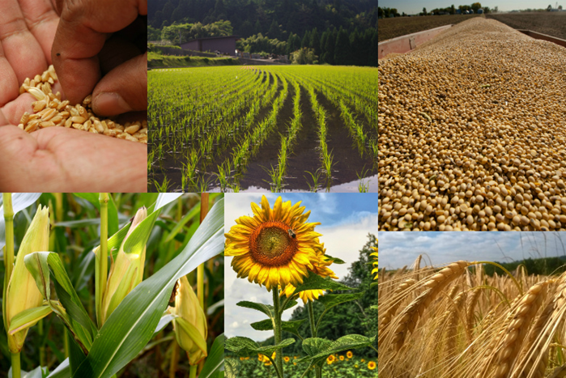
Экстенсивный путь развития сельского хозяйства
Увеличение производства сельскохозяйственной продукции за счет количественных факторов - распашки новых земель и расширения посевных площадей, на прежней технической основе без существенного изменения техники и технологии производства и неизменной продуктивности земли и скота. Экстенсивный путь развития не имеет широкой перспективы, поскольку количество земель, пригодных для сельскохозяйственного использования, ограничено и не может быть существенно увеличено. Следовательно, при данном пути рост производство сельскохозяйственной продукции не может быть беспредельным.

Slide 6
Интенсивный путь развития сельского хозяйства
Увеличение производства продукции за счет качественных факторов, т. е. применение более современных производственных ресурсов, прогрессивных технологий, форм организации производства и труда на основе применения достижений научно-технического прогресса, эффективного использования земельных, материальных и трудовых ресурсов, способствующих непрерывному повышению урожайности сельскохозяйственных культур.

Slide 7
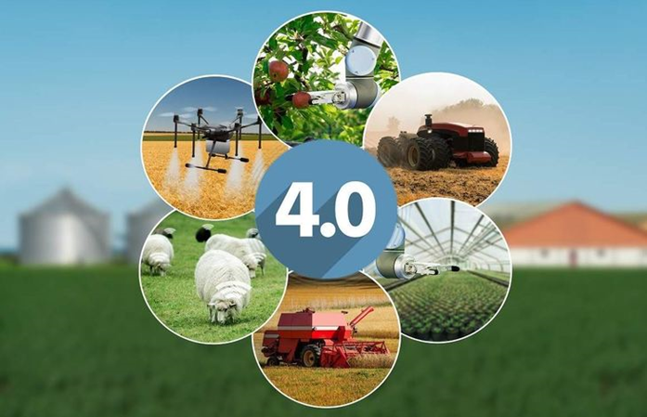
Сельское хозяйство 4.0: понимание будущего сельхозтехники
Сельское хозяйство 4.0 должно стремиться к независимости от огромных объемов пресной воды, синтетических удобрений и пестицидов. Благодаря науке, фермеры смогут выращивать урожай в засушливых районах и задействовать ряд недооцененных ресурсов, например, морскую воду для агрокультур.

Slide 8
Вектор устойчивого развития сельского хозяйства на современном этапе это «Зеленая экономика»
Для развития «зеленой» экономики необходимо повысить производительность сельского хозяйства, сделать его устойчивым. Устойчивое сельское хозяйство (SARD – Sustainable Agricultural Rural Development) – это сельское хозяйство, которое обеспечивает производство высококачественных и безопасных для здоровья продуктов питания, сохраняя баланс возобновляемых и невозобновляемых ресурсов, и при этом минимизирует возможный вред экосистемам. «Главной задачей устойчивого сельского хозяйства и сельского развития, – говорится в определении, принятом сессией ФАО, – является повышение уровня производства продуктов питания устойчивым способом и обеспечение продовольственной безопасности».

Slide 9
Экономика и организация производства сельскохозяйственной продукции
Процесс производства основывается на определенной технологии, в соответствии с которой происходит трансформация ресурсов в продукцию.

Slide 10
Технология
Комплекс организационных мер, операций и приемов, направленных на изготовление, обслуживание, ремонт и/или эксплуатацию изделия с номинальным качеством и оптимальными затратами, и обусловленных текущим уровнем развития науки, техники и общества в целом.

Slide 11
Технология
На объем производства и качество готовой продукции, влияет технология производства и последовательность технологических операций, как производства так и переработки.

Slide 12
Технология
Вопросы внедрения энерго- и ресурсосберегающих технологий давно волнуют аналитиков сельского хозяйства. Ввиду недостаточного финансирования, наличия глобальных проблем ресурсосбережение АПК в России играет ключевую роль в качестве эффективного средства ускорения темпов производства и увеличения производительности труда.

Slide 13
Ресурсосбережение
Сбережение - грамотное распоряжение ресурсами сельского хозяйства с применением новых технологий и системного подхода
Ресурсосбережение - процесс планомерного и комплексного осуществления организационных, экономических и технико-технологических мер, направленных на обеспечение экономии и рационального использования материально-сырьевых ресурсов, основанных на тенденциях изменения их потребительской стоимости, определении и развитии наиболее приоритетных направлений НТП.

Slide 14
Цифровые технологии в растениеводстве
Сегодня использование ИТ в сельском хозяйстве – это не только применение компьютеров. Цифровые технологии позволяют контролировать полный цикл растениеводства – «умные» устройства измеряют и передают параметры почвы, растений, микроклимата и т.д. Все эти данные с датчиков, дронов и другой техники анализируются специальными программами. Мобильные или онлайн-приложения приходят на помощь фермерам и агрономам – чтобы определить благоприятное время для посадки или сбора урожая, рассчитать схему удобрений, спрогнозировать урожай и многое другое.

Slide 15
Особенности ресурсосбережения отечественного АПК
Развитие рыночных отношений стране сопровождается коренным пересмотром всей системы сельскохозяйственного комплекса. В частности, экспериментально внедряются зарубежные технологии и инновационные предложения, которые чаще всего завершаются производственными неудачами и разорением предприятий. Вызвано подобное явление нерациональным подходом, в котором не предусмотрены географические, историко-социальные, технические особенности отечественного АПК.

Slide 16
Ресурсосбережение
Как отмечают аналитики, для эффективной перестройки хозяйственного механизма необходимо реализовать ресурсосберегающие проекты на всех стадиях технологического процесса — переработки, технологического процесса, производства. Фактор экономии здесь не играет ведущей роли — ликвидация лимитирующих факторов компенсируется возможностями других ресурсов, за счет чего и происходит сберегающий эффект.

Slide 17
Ресурсосберегающие технологии АПК
Сберегающее земледелие:
долгосрочный вид ресурсосбережения;
рациональное и грамотное введение земледелия;
достижение максимальных показателей;
минимизации затрат;
сокращения ущерба экономике и экологии;
повышение эффективности производства и результата труда;
снижение затрат;
использование методов точного земледелия;
использование специальной аппаратуры, позволяющей сократить расходы химикатов, топлива, времени, обладающей расширенными возможностями работы в ночное время суток и при плохих погодных условиях.

Slide 18
«Нулевая» обработка почвы
Один из способов рационального использования земельных ресурсов в растениеводстве — технология так называемой «нулевой» обработки почвы. Это экономическая система развития растениеводства, при которой ключевое значение отводится оптимизации производственных процессов. В результате отрасль растениеводства становится прогнозируемой, управляемой и экономически оправданной.

Slide 19
No-Till «Нулевой» способ земледелия
«No-Till» технология – это современная модель обработки почвы, при которой грунт не обрабатывается традиционным, механическим и привычным для нас способом при помощи вспашки, а укрывается мульчей (измельченными остатками растительных культур).
«Нулевой» способ земледелия не следует воспринимать упрощенно, лишь как отказ от пахоты, поскольку данный метод – это в первую очередь сложная технологическая модель, которая требует и особых знаний, и наличия высококвалифицированных специалистов, и специальной техники, поэтому положительный эффект от ее применения можно получить, лишь используя комплексный и системный подход.
Тем не менее, на практике доказано, что применение «No-Till» технологии позволяет существенно снизить затраты на сельскохозяйственные работы, поскольку при этом методе обработки полей снижаются трудозатраты и экономится значительная часть дорогостоящих ресурсов.

Slide 20
Интенсификация сельскохозяйственного производства
Тип экономического развития, выражающийся в усилии воздействия на главный производственный ресурс с целью роста эффективности хозяйственной деятельности.

Slide 21
Категория интенсификация
Система отношений, складывающихся по поводу роста объемов, применения факторов хозяйственной деятельности в расчете на единицу главного ресурса и повышения напряженности их использования с целью увеличения отдачи инвестиционных вложений.

Slide 22
Категория интенсификация
Новое качество экономического роста состоит в том, что он достигается на основе интенсификации производства в условиях НТР. Это требует социальной переориентации экономики, то есть необходимо обеспечить удовлетворение потребностей людей в продуктах питания, товарах народного потребления и услугах.

Slide 23
Инновационные цели
П.Ф. Друкер сформулировал инновационные цели для типичного предприятия:
новые продукты или услуги, необходимые для достижения маркетинговых целей;
новые продукты или услуги, которые станут необходимыми по причине технологических перемен, из-за которых существующие продукты могут устареть;
усовершенствование продукции, необходимое как для достижения маркетинговых целей, так и для того, чтобы не отставать от технологических перемен;
новые технологии и усовершенствование старого технологического процесса для достижения маркетинговых целей, например, усовершенствование производственного процесса, чтобы обеспечить определенный уровень цен;
инновации и усовершенствования во всех основных видах деятельности на предприятии - в бухгалтерском учете и разработке продуктов, делопроизводстве и трудовых отношениях.

Slide 24
Классическое предпринимательство
Традиционно, консервативно, направлено на максимальное получение прибыли за счет улучшения использования ресурсов, управления объемами производства, изыскания внутрипроизводственных резервов.

Slide 25
Инновации в технике и технологии
Создание принципиально нового комплекса машин и оборудования для возделывания и уборки сельскохозяйственных культур, заготовки и приготовления кормов, механизации технологических процессов, новых источников энергии; повышение надежности техники, ее безотказности, долговечности и ремонтопригодности; совершенствование существующих и внедрение новых ресурсосберегающих технологий производства, транспортировки, хранения и переработки сельскохозяйственной продукции.

Slide 26
Инновация
В соответствии с международными стандартами инновация определяется, как конечный результат инновационной деятельности, получивший воплощение в виде нового или усовершенствованного технологического процесса, используемого в практической деятельности.

Slide 27
Инновационная деятельность в АПК
Совокупность последовательно осуществляемых действий по созданию нового или усовершенствованного продукта и организации его производства на основе использования результатов научных исследований и разработок или передаваемого производственного опыта.

Slide 28
Инновационный процесс в сельском хозяйстве и в АПК
Постоянный и непрерывный поток конкретных биологических, агротехнических, биотехнологических и технических идей по созданию новой научной продукции и доведению ее до использования непосредственно в производстве.

Slide 29
Мировой опыт
Опыт стран мира с развитым сельским хозяйством показывает, что эффективность производства и конкурентоспособность продукции обеспечивается, в первую очередь, внедрением высоких технологий на базе принципиально новой высоко-производительной техники.

Slide 30
Инновации в АПК
Вложение средств в новую технику, технологию на основе специализации и концентрации производства, новые формы организации управления, усовершенствования материально-технической базы.
Следовательно, прогрессивная, ресурсосберегающая технология производства предполагает применения современных научных методов моделирования и оптимизации сложных производственных процессов с учетом требований высокой производительности и ресурсосбережения.
Повышения эффективности технологии по производству и первичной переработки продукции необходимо еще на этапе возделывания и уборки обеспечить осуществление мероприятия по получению более качественной продукции.

Slide 31
Основными мероприятиями являются:
оптимизация условий выращивания культуры;
внедрение новых, интенсивных сортов;
использование качественного посадочного материала;
внесение удобрений, химизация, мелиорация;
повышение технической оснащенности производства и переработки;
применение новых технических средств;
повышение уровня образованности кадров занятых в АПК.

